Slide 1
Актуальные вопросы защиты информации в условиях импортозамещения
E-MAIL:
ISC@CONFIDENT.RU
WEB:
WWW.DALLASLOCK.RU

Slide 2
Типовая задача
Необходимо обеспечить защиту информации в ГИС и/или в значимом объекте КИИ

Slide 3
Типовая задача
Требования по защите информации
Требования по импортозамещению

Slide 4
Защита ГИС

Slide 5
Защита КИИ

Slide 6
Что такое СЗИ от НСД
Нормативные требования к СЗИ от НСД
Опыт, компетенции
СЗИ от НСД
Производство
Потребитель
Программисты

Slide 7
Что такое СЗИ от НСД
Нормативные требования: СЗИ от НСД, СКН, МЭ, СОВ, СДЗ, САВЗ, ОС, …
Требования системы сертификации, включая техническую поддержку.
Функциональные требования рынка.
Требования по надёжности, производительности и т.п.
Опыт, компетенции
СЗИ от НСД, СКН, МЭ, СОВ, …
Сервисы
Производство
Потребитель
Программисты, аналитики, тестировщики, специалисты поддержки, …
Стендовая база и средства (безопасной) разработки и тестирования.
Инфраструктура для оказания круглосуточной технической поддержки.
Привлечение испытательной лаборатории и органа по сертификации.

Slide 8
СЗИ от НСД отличаются
УРОВЕНЬ ЗРЕЛОСТИ СЗИ
низкий
высокий
Базовые функции защиты информации от несанкционированного доступа
Централизованное управление, включая развёртывание
Наличие сертифицированных модулей в составе системы защиты: СКН, МЭ, СОВ, …
Развитые сервисы производителя, включая круглосуточную техническую поддержку
Дополнительные функции, не входящие в «базовый» набор мер

Slide 9
Объём рынка СЗИ от НСД
млн.руб.
1400
1200
1000
800
?
600
400
200
0
2014
2015
2016
2017
2018
Объём рынка СЗИ от НСД, включая модули СКН, МЭ, СОВ (стоимость лицензий и сервисов в ценах конечных пользователей)

Slide 10
Количество сертифицированных СЗИ
14
12
СКН
01.12.2014
10
САВЗ
01.08.2012
МЭ
01.12.2016
8
СДЗ
01.01.2014
6
СОВ
15.03.2012
4
ОС
01.06.2017
2
t
2012
2013
2014
2015
2016
2017
2018

Slide 11
Требования по импортозамещению ПО
Распоряжение Правительства РФ от 17.12.2010 г. № 2299-р «План перехода федеральных органов исполнительной власти и федеральных бюджетных учреждений на использование свободного программного обеспечения».
Постановление Правительства РФ от 16.11.2015 г. № 1236 «Об установлении запрета на допуск программного обеспечения, происходящего из иностранных государств, для целей осуществления закупок для обеспечения государственных и муниципальных нужд».
Письмо Минкомсвязи России от 15.03.2016 НН-П11-4736 «О необходимости соблюдения государственными заказчиками требований о защите информации».
Распоряжение Правительства РФ от 26.07.2016 г. № 1588-р «План перехода в 2016 – 2018 годах федеральных органов исполнительной власти и государственных внебюджетных фондов на использование отечественного офисного программного обеспечения».
Приказы Минкомсвязи России: методические рекомендации по переходу на использование отечественного офисного программного обеспечения в том числе закупленного ранее офисного программного обеспечения.

Slide 12
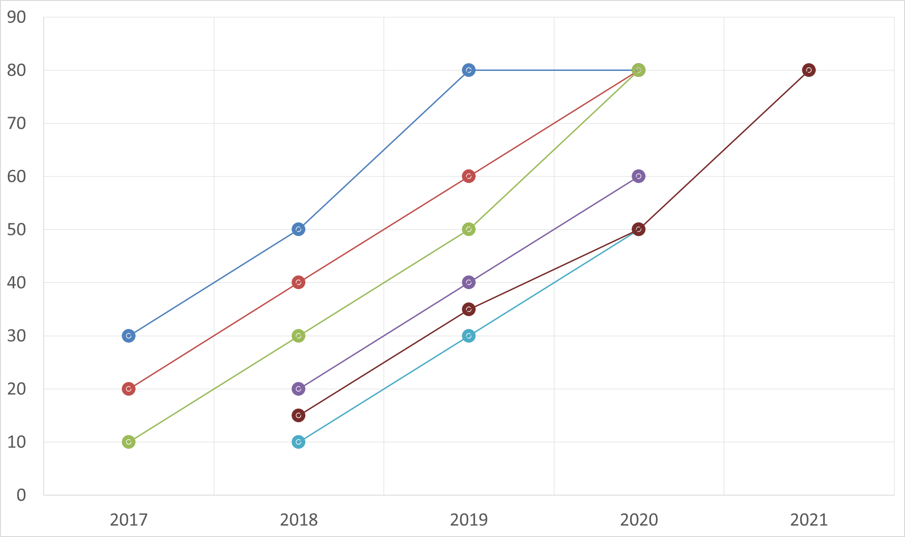
Требования по импортозамещению ОС
Центральный аппарат государственного органа
Территориальные органы (подразделения) государственного органа
Подведомственные государственному органу предприятия, учреждения, организации
Органы исполнительной власти субъекта Российской Федерации
Подведомственные органам исполнительной власти субъекта Российской Федерации организации, органы местного самоуправления (включая подведомственные организации)
Государственные компании
Доля отечественных ОС, %

Slide 13
Какая должна быть ИТ-инфраструктура заказчиков в результате импортозамещения
Сертифицированные отечественные ОС + накладные СЗИ
Не сертифицированные отечественные ОС + накладные СЗИ
ОС Windows + накладные СЗИ
и/или

Slide 14
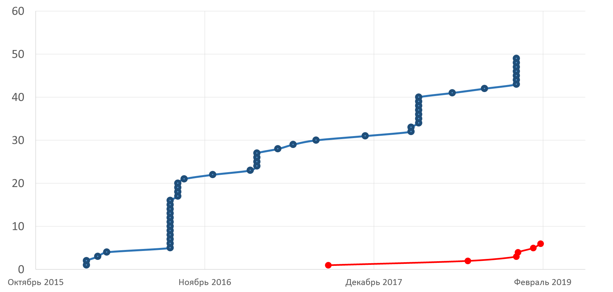
Количество российских ОС на рынке
Количество ОС в Реестре российских программ и БД
Количество ОС в Государственном реестре сертифицированных СЗИ

Slide 15
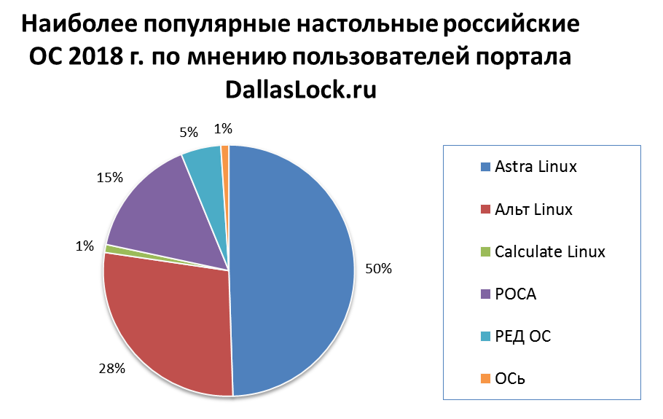
Наиболее популярные российские ОС по данным опроса пользователей

Slide 16
Какие у нас есть варианты?
НСД | МЭ | СОВ | САВЗ | СДЗ | СКН | ОС
ОС Windows + накладные СЗИ
Сертифицированные отечественные ОС + накладные СЗИ
Не сертифицированные отечественные ОС + накладные СЗИ
нет решений
почти нет решений
есть решения

Slide 17
Количество сертифицированных решений уровня узла
НСД
САВЗ
СОВ
МЭ
Системы виртуализации, системы уровня BIOS, промышленные системы, мобильные платформы
СКН
ОС
10
5
0
5
10
15
20

Slide 18
Ключевые вопросы
Почему на рынке не появилось в достаточном количестве СЗИ под ОС Linux?
Как скоро они появятся и появятся ли вообще?

Slide 19
Сроки появления СЗИ уровня узла
СОВ
САВЗ
СДЗ
СКН
МЭ
Распоряжение Правительства РФ от 17 декабря 2010 г. № 2299-р
Постановление Правительства РФ от 16 ноября 2015 г. № 1236
ОС
t
2010
2011
2012
2013
2014
2015
2016
2017
2018

Slide 20
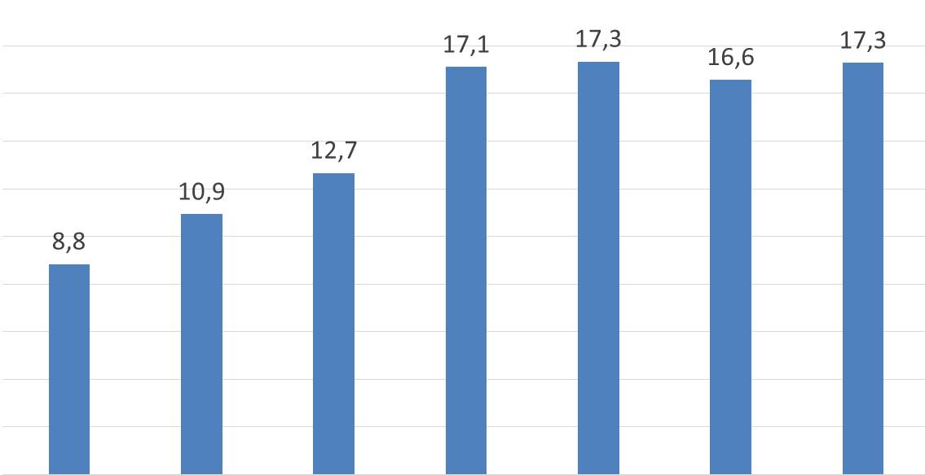
Доля ОС Linux в организациях по данным Росстата
Федеральная служба государственной статистики
≈17%
Доля ОС с открытым исходным кодом (например, Linux) в организациях по данным Росстата
t
2010
2011
2012
2013
2014
2015
2016
2017
2018

Slide 21
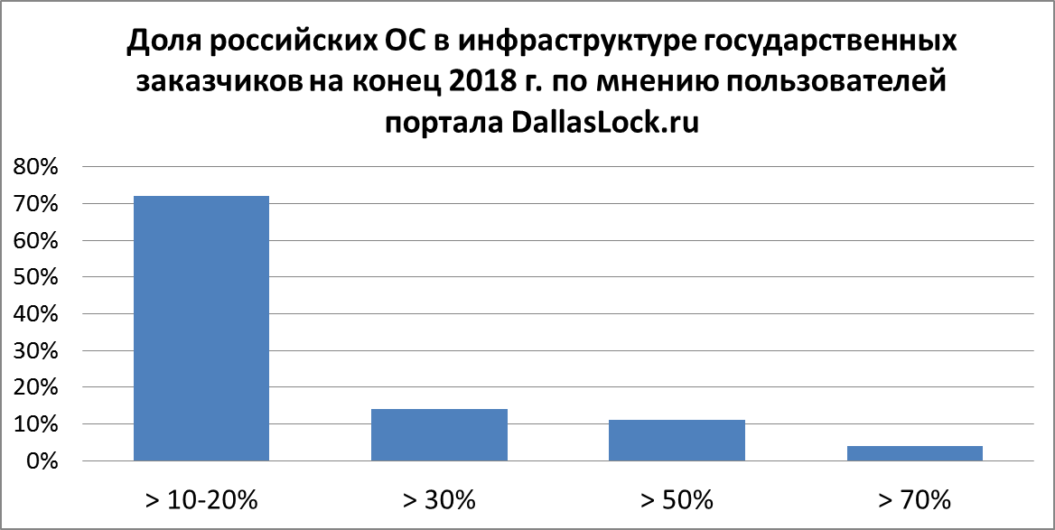
Доля российских ОС в инфраструктуре заказчиков по данным опроса пользователей

Slide 22
Доля российских ОС в инфраструктуре заказчиков по данным опроса пользователей
Опросы показывают, что доля российских ОС на текущий момент не превышает 10%-20%

Slide 23
Объём госзакупок российских ОС для рабочих станций
млн.руб.
1400
1200
1000
800
?
600
400
200
0
2014
2015
2016
2017
2018
Объём рынка российских ОС

Slide 24
Объём госзакупок российских ОС для рабочих станций
млн.руб.
1400
Пилотные проекты, формирование основных игроков рынка
1200
1000
800
?
600
400
200
0
2014
2015
2016
2017
2018
Объём рынка российских ОС

Slide 25
Доля российских ОС в ИТ-инфраструктуре заказчиков
Росстат
≈17%
Опросы
10-20%
Госзакупки
15-20%

Slide 26
Доля российских ОС в ИТ-инфраструктуре заказчиков
Доля российских ОС в ИТ-инфраструктуре
заказчиков не превышает 20%

Slide 27
Бюллетень Счетной палаты РФ №1 (январь) 2019 г.
«Реализация планов перехода на отечественное офисное программное обеспечение фактически не осуществляется»
Отчет о результатах экспертно-аналитического мероприятия «Мониторинг и оценка эффективности мер по импортозамещению в части осуществления закупок программного обеспечения для государственных и муниципальных нужд за истекший период 2018 года»
http://audit.gov.ru/activities/bulleten/937/35754/

Slide 28
Какая должна быть ИТ-инфраструктура заказчиков в результате импортозамещения
Сертифицированные отечественные ОС + накладные СЗИ
Не сертифицированные отечественные ОС + накладные СЗИ
ОС Windows + накладные СЗИ
и/или

Slide 29
ИТ-инфраструктура заказчиков на текущий момент

Slide 30
Перспективы и варианты
Не сертифицированный вариант ОС всегда более функциональный.
Разработчикам накладных СЗИ гораздо сложнее интегрировать свои защитные механизмы с сертифицированным ядром ОС.
Несколько сертифицированных продуктов на одном АРМ сложнее обслуживать для заказчика.
В сертифицированной ОС гораздо сложнее реализовать централизованное управление всеми защитными механизмами.
…

Slide 31
Перспективы и варианты
Количество сертифици- рованных защитных механизмов
Потенциал для роста

Slide 32
А вдруг?
Смогут ли разработчики сертифицированных ОС
самостоятельно разработать все необходимые защитные механизмы?

Slide 33
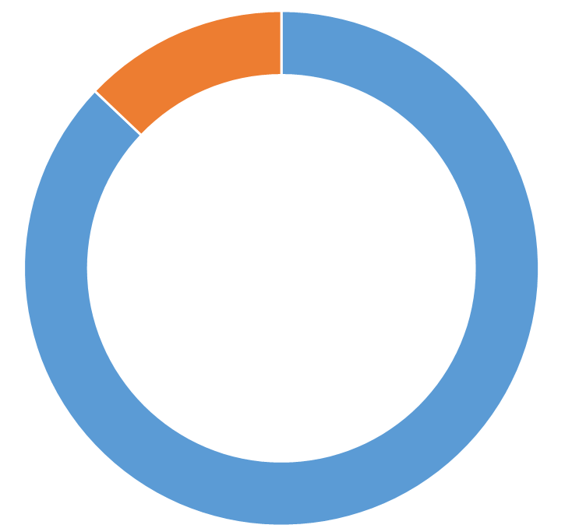
Поиски продолжаются
Из 54-х критичных региональных информационных систем на ведущих отечественных платформах удалось успешно запустить от 6 до 9 информационных систем
6..9
«было выявлено, что на сегодняшний день ни одна из представленных платформ не позволяет в полной мере работать с действующими региональными информационными системами»
≈15%
54
https://ditis.yanao.ru/presscenter/news/6551/

Slide 34
«Пищевая цепочка» ИТ рынка
Рынок прикладного ПО
Рынок операционных систем
Рынок оборудования
Рынок микроэлектроники

Slide 35
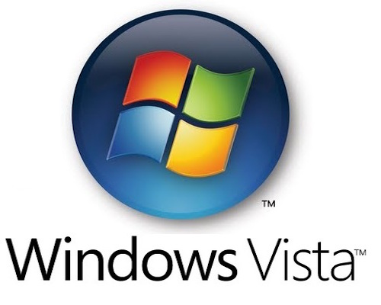
История с драйверами «под Висту»
Отзывы пользователей были плохими. Производители периферийного оборудования не поверили в то, что Windows Vista «взлетит», хотя в улучшение подсистемы безопасности было вложено порядка $100 млн.
Ситуация с драйверами для принтеров оказалась плачевной. Их попросту не было. Никто кроме «них» не смог разработать драйверы. Проблема начала разрешаться только после того, как по всему миру было продано около полутора сотен миллионов лицензий.
И всё равно не взлетела… Windows Vista заняла первое место в конкурсе «Most Epic FAIL», проводимом Pwnie Award.

Slide 36
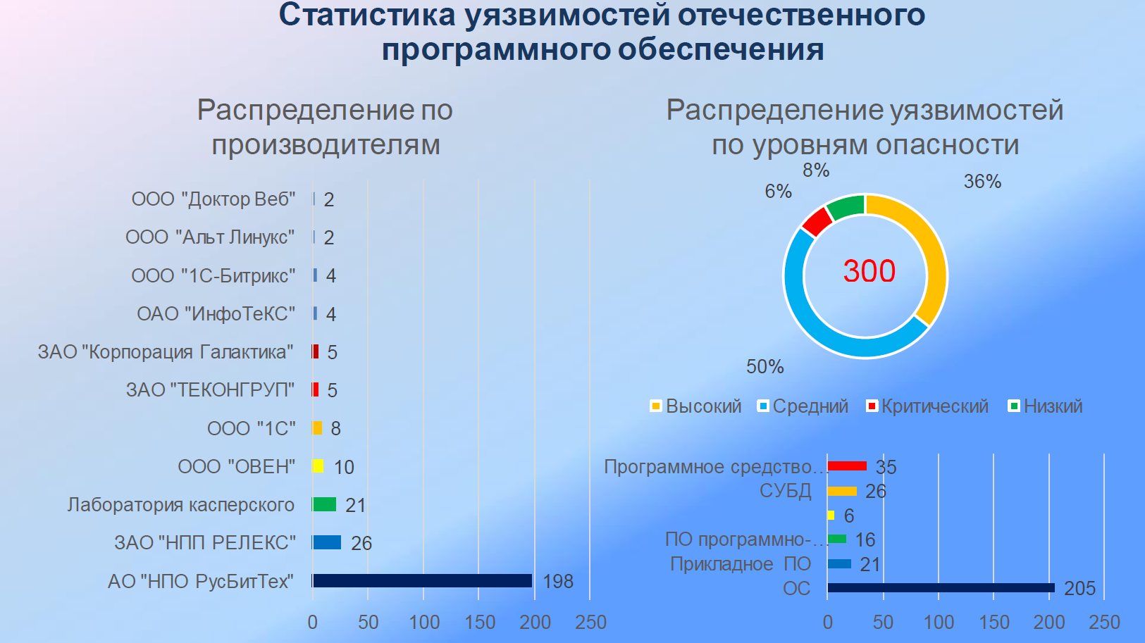
Некоторые ошибки являются уязвимостями
Слайд из презентации Заместителя начальника отдела управления ФСТЭК России Гефнер Ирины Сергеевны.
Конференция «Актуальные вопросы защиты информации», г. Москва, 13 февраля 2019 г.

Slide 37
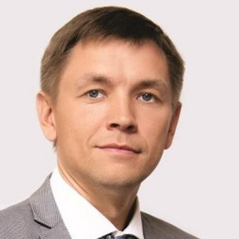
Официальная позиция
«…нельзя абсолютизировать импортозамещение. Нельзя, чтобы импортозамещение у нас привело к какому-то критическому снижению эффективности других процессов»
Носков Константин Юрьевич
Министр цифрового развития, связи и массовых коммуникаций Российской Федерации
https://minsvyaz.ru/ru/events/38534/

Slide 38
Выводы для заказчиков
Рынок российских ОС ещё только формируется. Его зрелости пока не хватает для появления большого количества накладных средств защиты информации под эти ОС.
1
Проверяйте работоспособность своих систем.
Применяйте накладные решения. Это перспективно.
2017-2019 годы посвящены пилотным проектам по импортозамещению. Текущие проблемы связаны с работоспособностью информационных систем и совместимостью ОС с периферийным оборудованием.
2
Ресурсов разработчиков ОС не хватает для создания полного набора сертифицированных защитных механизмов для удовлетворения потребностей рынка.

Slide 39
Что у нас есть на текущий момент
Red Hat Enterprise Linux Server 7
CentOS 7
Fedora
20, 24*
Поддерживаются наиболее популярные дистрибутивы
Debian
7.8, 7.11*
OpenSUSE
12.3, 42*
Ubuntu
16.04*
Dallas Lock Linux
сертифицированная система защиты информации накладного типа для защиты конфиденциальной информации.
Поддерживаются российские ОС
Alt Linux
8*
Astra Linux
Common Edition Орёл*
Лотос
2.1*
* Реализовано, доступно. Проходит процедуру инспекционного контроля.

Slide 40
Спасибо за внимание!
E-MAIL:
ISC@CONFIDENT.RU
WEB:
WWW.DALLASLOCK.RU

